Slide 1
আজকের পাঠে সবাইকে
স্বা
গ
ত
ম

Slide 2
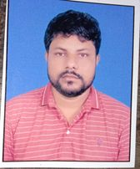
শিক্ষক পরিচিতি
পাঠ পরিচিতি
মোঃ তৌহিদ মিয়া
সহকারী শিক্ষক
শ্রেণিঃ দশম
বিষয় : বাংলা
পাঠ: আমার পরিচয়
পি. জি . দারুচ্ছালাম দাখিল মাদরাসা । কলমাকান্দা , নেত্রকোনা ।

Slide 3
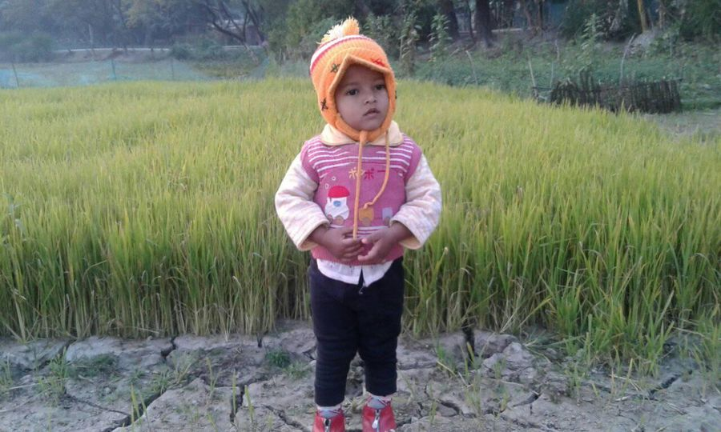
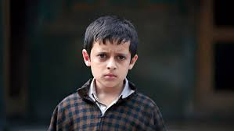
ছবি গুলো দেখ
তুমি কে ?
আমি রোশান
আমি লাবিব
তুমি কে ?

Slide 4
আজকের পাঠ
আমার পরিচয়
সৈয়দ শামসুল হক

Slide 5
শিখন ফল
পাঠ শেষে শিক্ষার্থীরা ……………।
কবি পরিচিত বলতে পারবে।
কবিতাটি আবৃত্তি করতে পারবে ।
নতুন শব্দের অর্থ বলতে পারবে ।

Slide 6
কবি পরিচিত

Slide 7
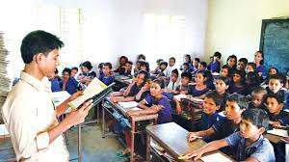
সরব পাঠ

Slide 8
আমার পরিচয়
-----সৈয়দ শামসুল হক
আমি জন্মেছি বাংলায়
আমি বাংলায় কথা বলি।
আমি বাংলার আলপথ দিয়ে, হাজার বছর চলি।
চলি পলিমাটি কোমলে আমার চলার চিহ্ন ফেলে।
তেরশত নদী শুধায় আমাকে, কোথা থেকে তুমি এলে ?
আমি তো এসেছি চর্যাপদের অক্ষরগুলো থেকে
আমি তো এসেছি সওদাগরের ডিঙার বহর থেকে।
আমি তো এসেছি কৈবর্তের বিদ্রোহী গ্রাম থেকে
আমি তো এসেছি পালযুগ নামে চিত্রকলার থেকে।
এসেছি বাঙালি পাহাড়পুরের বৌদ্ধবিহার থেকে
এসেছি বাঙালি জোড়বাংলার মন্দির বেদি থেকে।
এসেছি বাঙালি বরেন্দ্রভূমে সোনা মসজিদ থেকে
এসেছি বাঙালি আউল-বাউল মাটির দেউল থেকে।
আমি তো এসেছি সার্বভৌম বারোভূঁইয়ার থেকে

Slide 9
আমি তো এসেছি ‘কমলার দীঘি’ ‘মহুয়ার পালা’ থেকে।
আমি তো এসেছি তিতুমীর আর হাজী শরীয়ত থেকে
আমি তো এসেছি গীতাঞ্জলি ও অগ্নিবীণার থেকে।
এসেছি বাঙালি ক্ষুদিরাম আর সূর্যসেনের থেকে
এসেছি বাঙালি জয়নুল আর অবন ঠাকুর থেকে।
এসেছি বাঙালি রাষ্ট্রভাষার লাল রাজপথ থেকে
এসেছি বাঙালি বঙ্গবন্ধু শেখ মুজিবুর থেকে।
আমি যে এসেছি জয়বাংলার বজ্রকণ্ঠ থেকে
আমি যে এসেছি একাত্তরের মুক্তিযুদ্ধ থেকে।
এসেছি আমার পেছনে হাজার চরণচিহ্ন ফেলে
শুধাও আমাকে ‘এতদূর তুমি কোন প্রেরণায় এলে ?
তবে তুমি বুঝি বাঙালি জাতির ইতিহাস শোনো নাই-
‘সবার উপরে মানুষ সত্য, তাহার উপরে নাই।’

Slide 10
একসাথে আছি, একসাথে বাঁচি, আজো একসাথে থাকবোই
সব বিভেদের রেখা মুছে দিয়ে সাম্যের ছবি আঁকবোই।

Slide 11
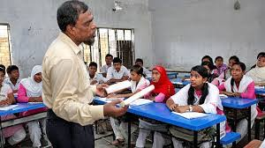
আদর্শ পাঠ

Slide 12
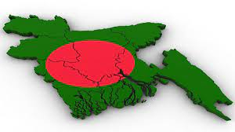
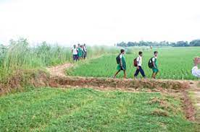
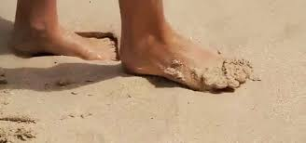
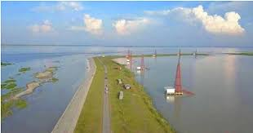
আমি জন্মেছি বাংলায়
আমি বাংলায় কথা বলি।
আমি বাংলার আলপথ দিয়ে, হাজার বছর চলি।
চলি পলিমাটি কোমলে আমার চলার চিহ্ন ফেলে
তেরশত নদী শুধায় আমাকে, কোথা থেকে তুমি এলে ?

Slide 13
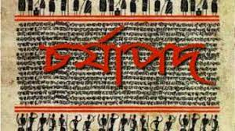
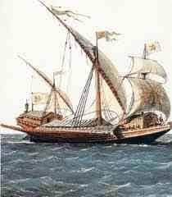
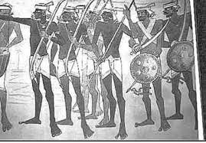
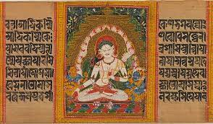
আমি তো এসেছি চর্যাপদের অক্ষরগুলো থেকে
আমি তো এসেছি সওদাগরের ডিঙার বহর থেকে
আমি তো এসেছি কৈবর্তের বিদ্রোহী গ্রাম থেকে
আমি তো এসেছি পালযুগ নামে চিত্রকলার থেকে।

Slide 14
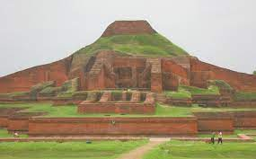
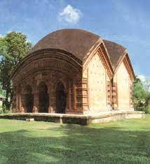
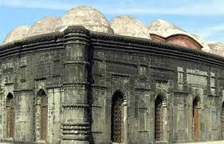
এসেছি বাঙালি পাহাড়পুরের বৌদ্ধবিহার থেকে
এসেছি বাঙালি জোড়বাংলার মন্দির বেদি থেকে।
এসেছি বাঙালি বরেন্দ্রভূমে সোনা মসজিদ থেকে

Slide 15
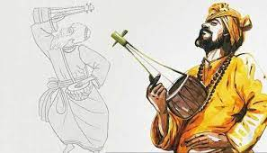
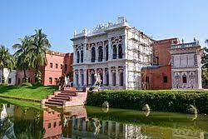
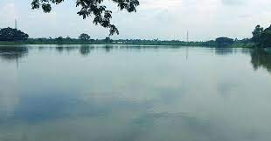
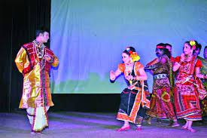
এসেছি বাঙালি আউল-বাউল মাটির দেউল থেকে।
আমি তো এসেছি সার্বভৌম বারোভূঁইয়ার থেকে
আমি তো এসেছি ‘কমলার দীঘি’ ‘মহুয়ার পালা’ থেকে

Slide 16
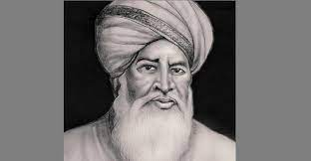
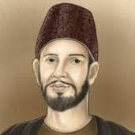
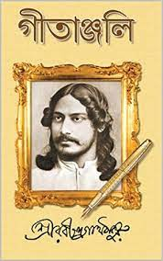
শরীয়ত উল্লাহ
আমি তো এসেছি তিতুমীর আর হাজী শরীয়ত থেকে
আমি তো এসেছি গীতাঞ্জলি ও অগ্নিবীণার থেকে

Slide 17
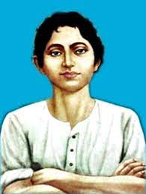
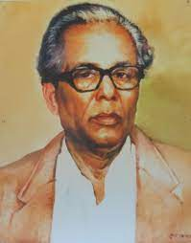
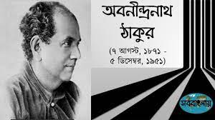
এসেছি বাঙালি ক্ষুদিরাম আর সূর্যসেনের থেকে
এসেছি বাঙালি জয়নুল আর অবন ঠাকুর থেকে।

Slide 18
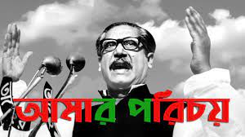
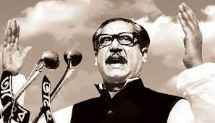
এসেছি বাঙালি রাষ্ট্রভাষার লাল রাজপথ থেকে
এসেছি বাঙালি বঙ্গবন্ধু শেখ মুজিবুর থেকে।
আমি যে এসেছি জয়বাংলার বজ্রকণ্ঠ থেকে

Slide 19
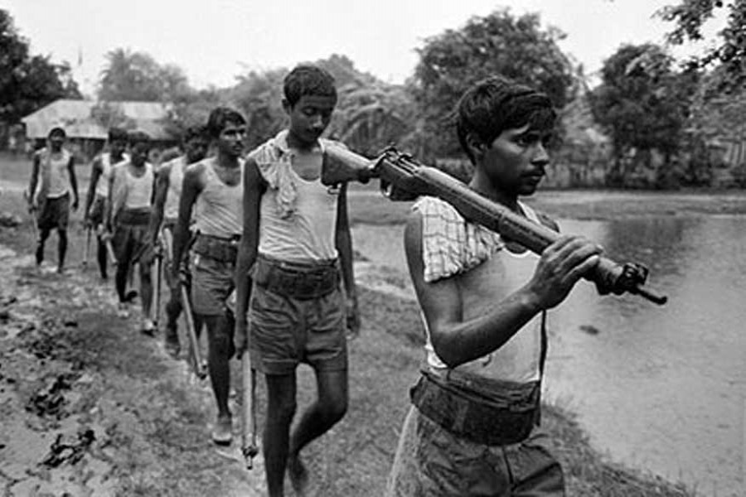
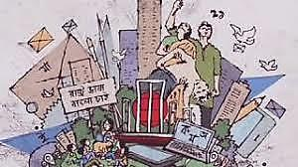
আমি যে এসেছি একাত্তরের মুক্তিযুদ্ধ থেকে।
এসেছি আমার পেছনে হাজার চরণচিহ্ন ফেলে

Slide 20
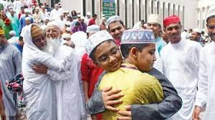
শুধাও আমাকে ‘এতদূর তুমি কোন প্রেরণায় এলে ?
তবে তুমি বুঝি বাঙালি জাতির ইতিহাস শোনো নাই-
‘সবার উপরে মানুষ সত্য, তাহার উপরে নাই।’

Slide 21
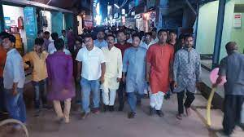
একসাথে আছি, একসাথে বাঁচি, আজো একসাথে থাকবোই
সব বিভেদের রেখা মুছে দিয়ে সাম্যের ছবি আঁকবোই।

Slide 22
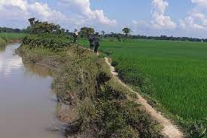
শব্দার্থ শিখি
আল পথ
জমির সীমানা বা আইলের উপর দিয়ে তৈরি পথকে আলপথ বলে।

Slide 23
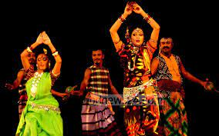
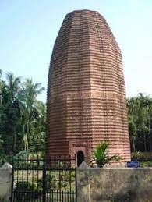
‘মহুয়ার পালা’
মৈমনসিংহ গীতিকার একটি পালা
দেউল
দেউল হল বঙ্গ অঞ্চলের একটি মন্দির স্থাপত্যশৈলী

Slide 24
একক কাজ
আমার পরিচয়’ কবিতায় বাংলা লোকসাহিত্যের উপাদানগুলো হলো কি ?
আমার পরিচয়’ কবিতায় বাংলা লোকসাহিত্যের উপাদানগুলো হলো কি ?
মাস্টার দা সূর্য সেন আজীবন কী করেছেন?
আমার পরিচয়’ কবিতায় কোন যুগের চিত্রকলার কথা আছে?

Slide 25
মূল্যায়ন
‘আমার পরিচয়’ কবিতায় বাঙালি জাতি কোথায় জন্ম নিয়েছে?
সৈয়দ শামসুল হক কত তারিখে জন্মগ্রহণ করেন?
‘আমার পরিচয়’ কবিতায় কবি চর্যাপদের কোন উপাদান থেকে এসেছেন?
.
কবি হাজার চরণ চিহ্ন কোথায় ফেলে এসেছেন?

Slide 26
বাড়ির কাজ
‘আমার পরিচয়’ কবিতায় কবি ‘কমলার দীঘি’ ও ‘মহুয়ার পালা’ প্রসঙ্গ এনে কী বুঝিয়েছেন?

Slide 27
ধন্যবাদ

